Slide 1
ФГБОУ ВО «Российский экономический университет им. Г.В. Плеханова»
Итоговый проект на тему:
«Интернет-магазин «Умный дом»
Программа профессиональной переподготовки: Fullstack-разработка на языке Java
Агапова Елизавета Владимировна
Группа: FSJ-3-22

Slide 2
Предметная область
Проект представляет собой интернет-магазин «Умный дом», в котором собран стартовый набор оборудования для того, чтобы сделать своё жилище «умным». Это набор датчиков, лампочка, выключатель и центр «Умного дома» - хаб.
Приложение с разграничением доступа для пользователей:
Неавторизованные - могут только просмотреть товары,
зарегистрированныe-– в личном кабинете помимо просмотра добавить в корзину и оформить заказ, просмотреть историю заказов,
админ – добавить/редактировать/удалить товары, менять роль пользователю, просмотреть заказы.

Slide 3
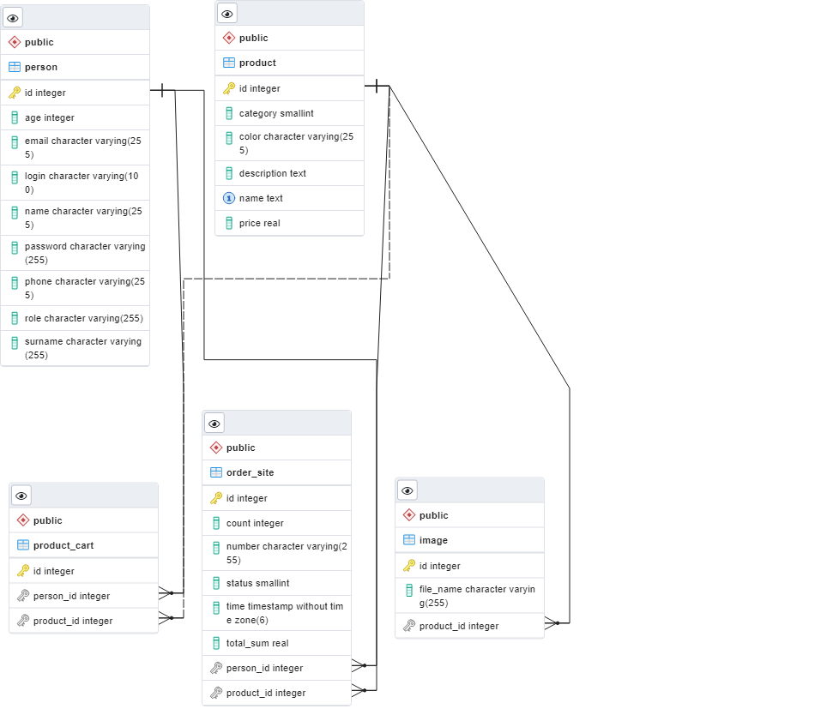
ER-модель
БД состоит из следующих таблиц: Person(Пользователи магазина),
Product(Товары магазина), Image(Изображения товаров), Order_site(Заказы),
Product_cart(Корзина).

Slide 4
Инструментальные средства
Для реализации проекта использовала следующие инструмент:
- язык программирования Java,
- язык разметки HTML,
- язык описания внешнего вида документа, написанного с использованием языка разметки CSS,
- фреймворки Bootstrap (для быстрой верстки и создания адаптивной версии сайта)
и
- Spring(открытый фреймворк с открытым исходным кодом для Java-платформы).

Slide 5
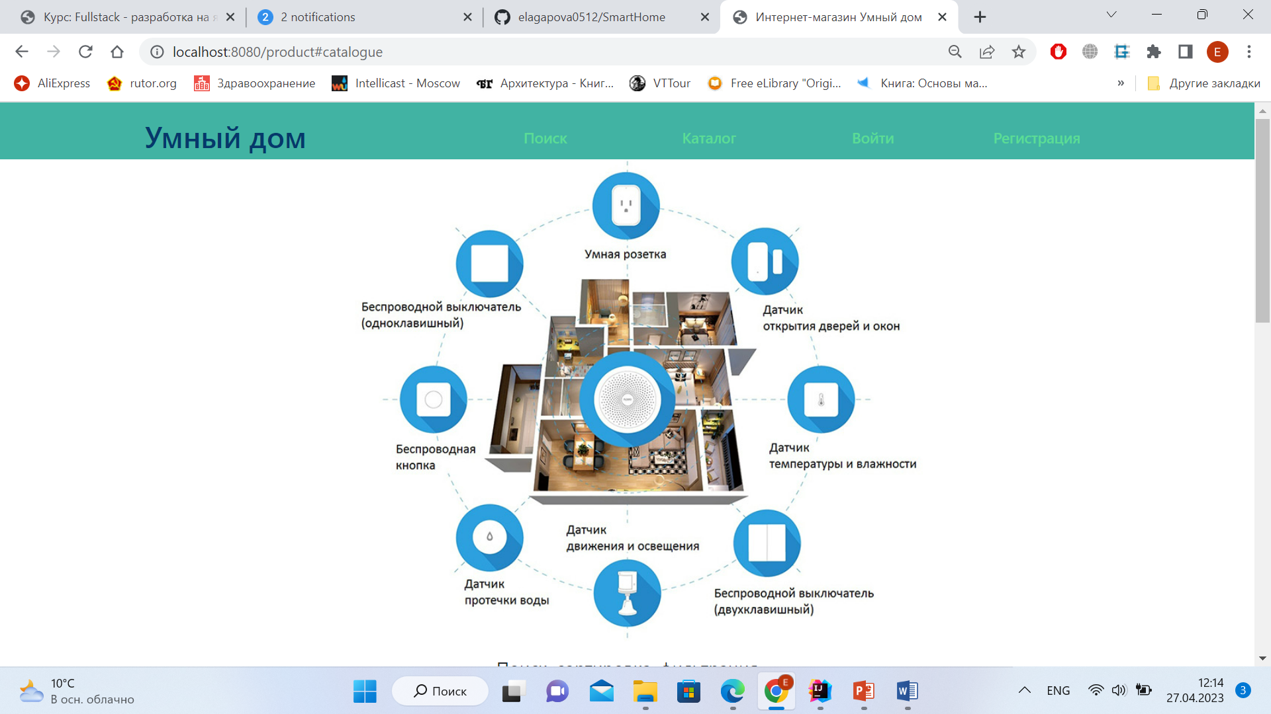
Результат

Slide 6
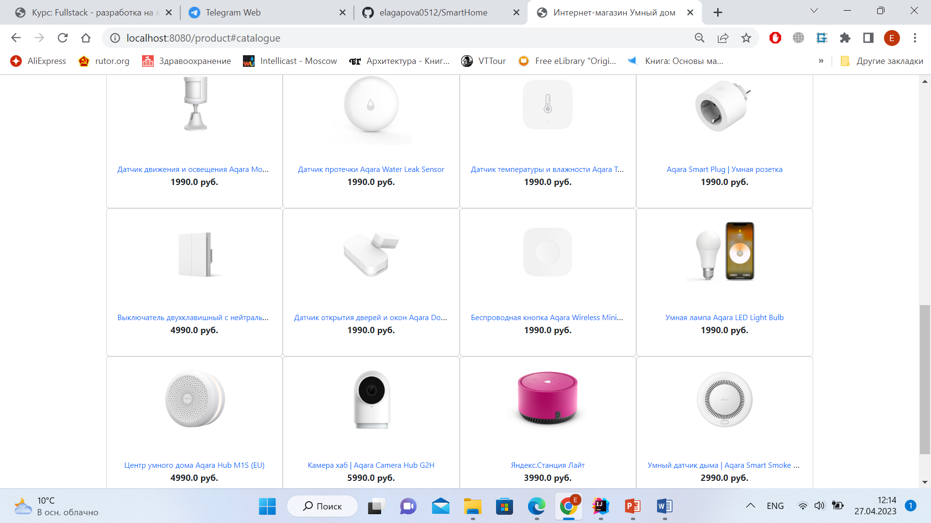

Slide 7
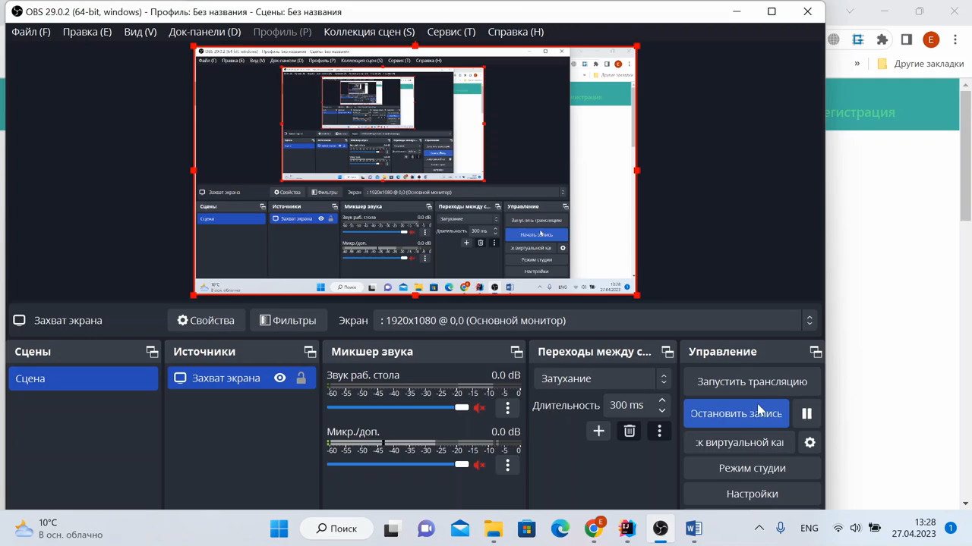

Slide 8
GitHub
https://github.com/elagapova0512/TotalAt.git

